Slide 1
Gewichtsmaße
BaBilOn

Slide 2
Grundlagen
Die Einheit des Gewichts ist das Kilogramm (kg). Man sagt auch Kilo.
Weitere wichtige Gewichtsmaße sind
die Tonne (t)
Dekagramm (dag)
und Gramm (g)

Slide 3
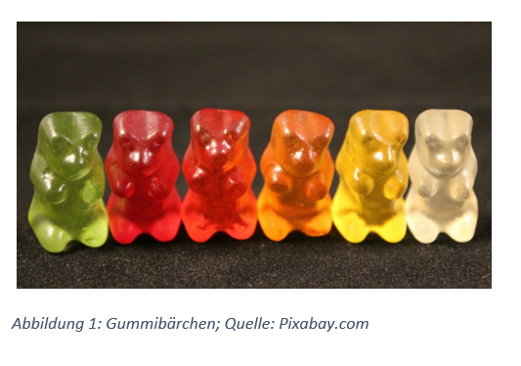
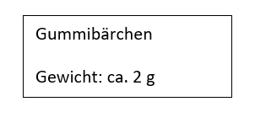
Gramm
Wie viel Gramm wiegt ein Gummibärchen?

Slide 4
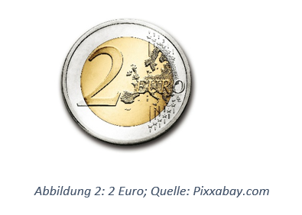
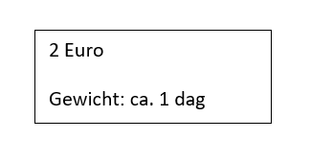
Dekagramm (dag)
Wie viel wiegt eine 2-Euro Münze?

Slide 5
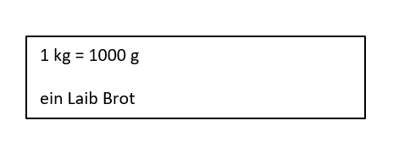
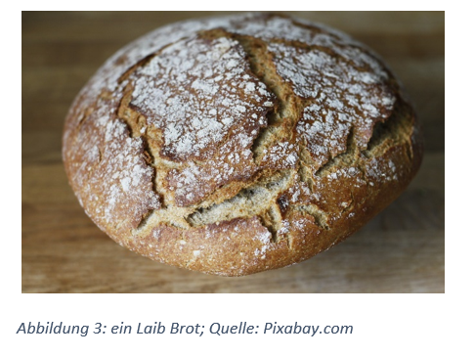
Kilogramm
Wie viel wiegt eine 1 Laib Brot?

Slide 6
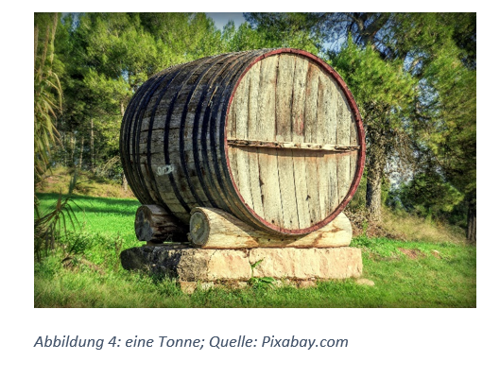
Tonne
Wie viel wiegt eine 1 Fass gefüllt mit Wasser?

Slide 7
Waagen
https://learningapps.org/watch?v=pw1hr1rwc23

Slide 8
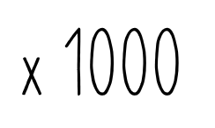
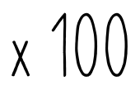
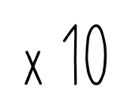
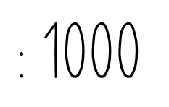
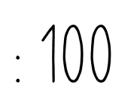
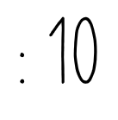
Umwandlung
t kg dag g

Slide 9
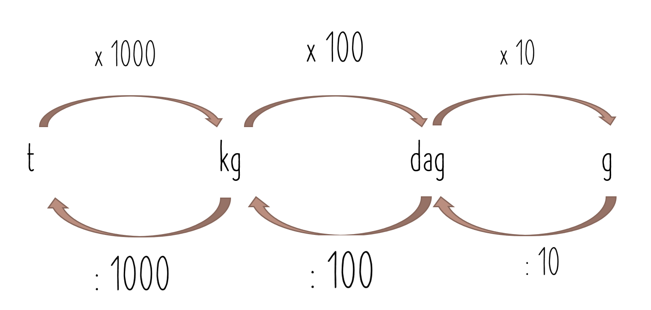
Umwandeln
1000g wiegen genauso viel wie?
Antwort A: 1 t
Antwort B: 1 kg
Antwort C: 1 dag

Slide 10
Umwandeln
2 kg wiegen genauso viel wie?
Antwort A: 20 t
Antwort B: 200g
Antwort C: 200 dag

